Slide 1

郭威
赵攀
杨松
刘鹏
毛文进
严文忠
李守玉
超市管理系统

Slide 2
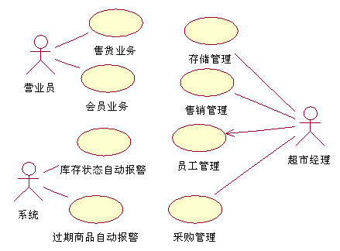
总体用例图

Slide 3
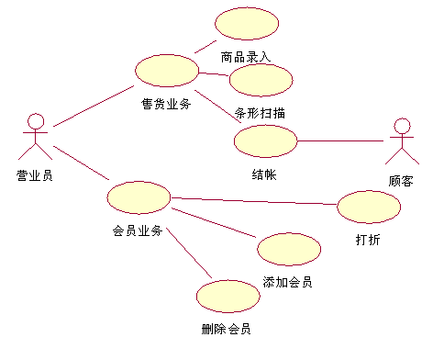
前台用例图

Slide 4
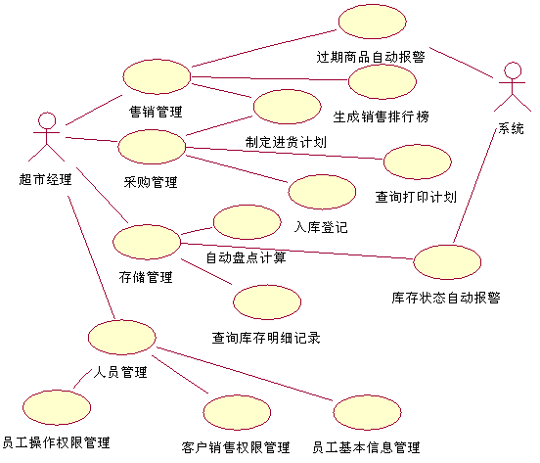
后台用例图

Slide 5


采购子系统
采购子系统

Slide 6
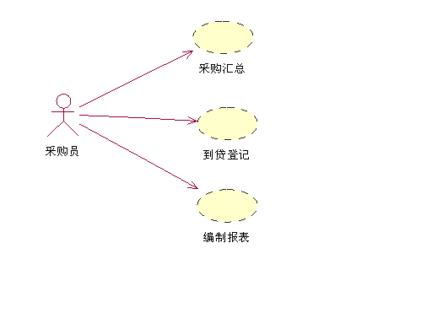
采购子系统用例图

Slide 7
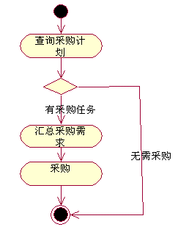
采购汇总活动框图

Slide 8
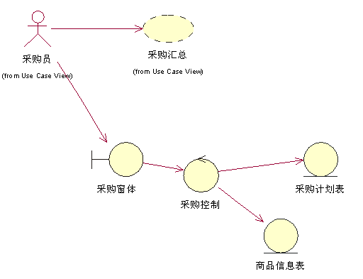
采购汇总分析类框图

Slide 9
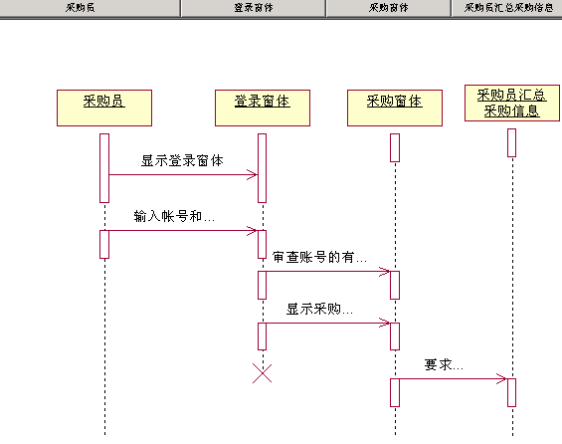
采购汇总时序图

Slide 10
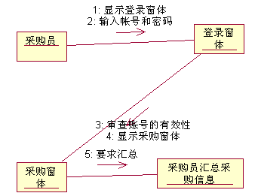
采购汇总构件图

Slide 11
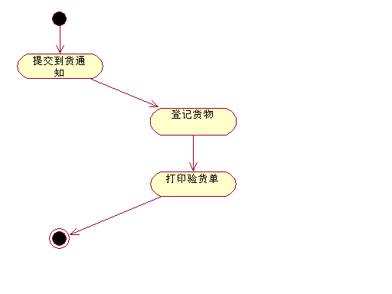
到货登记活动框图

Slide 12
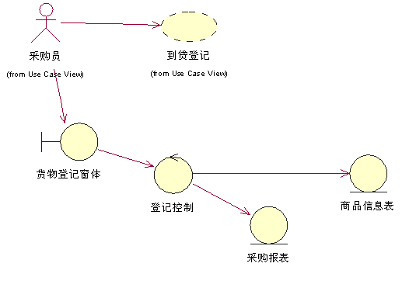
到货登记分析类框图

Slide 13
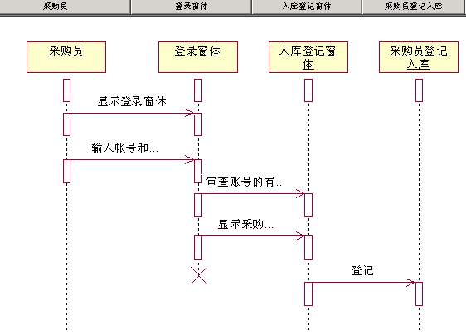
到货登记时序图

Slide 14
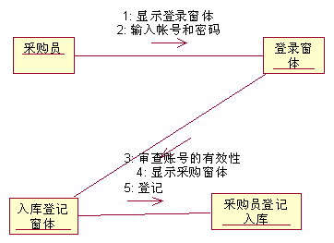
到货登记构件图

Slide 15
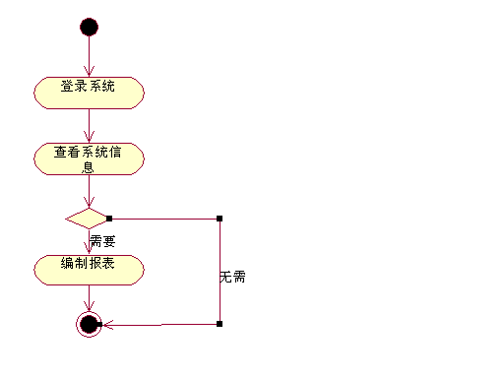
编制报表活动框图

Slide 16
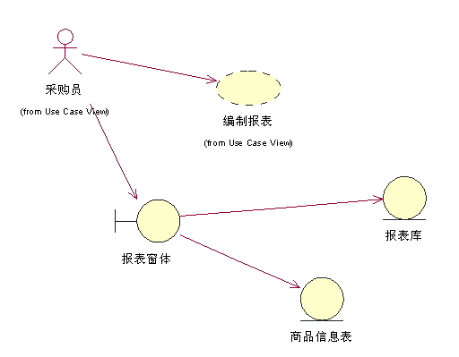
编制报表分析类框图

Slide 17
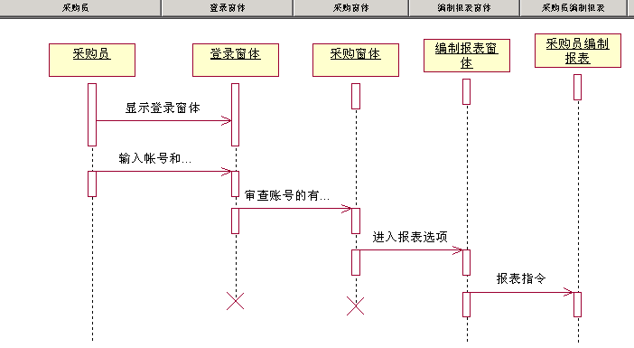
编制报表时序图

Slide 18
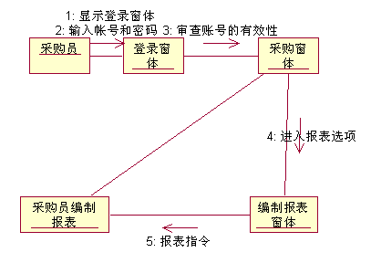
编制报表构件图

Slide 19


销售管理子系统

Slide 20
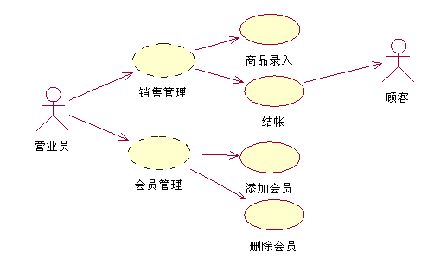
销售管理子系统用例图

Slide 21
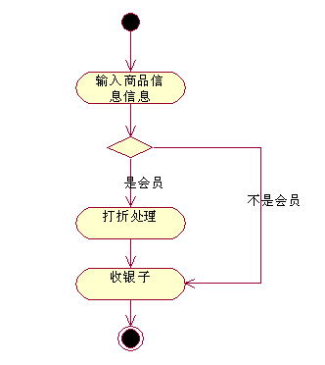
销售管理活动图

Slide 22
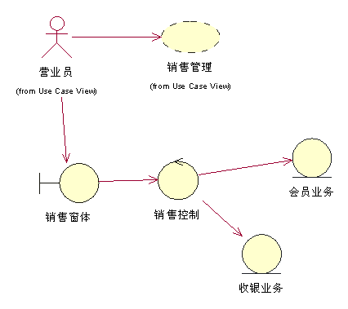
销售管理分析类框图

Slide 23
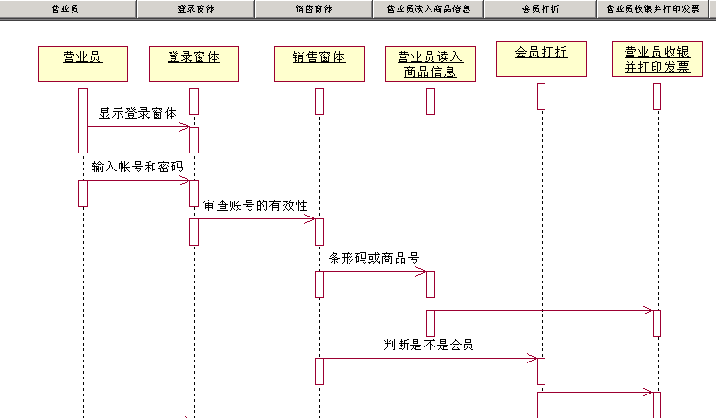
销售管理时序图

Slide 24
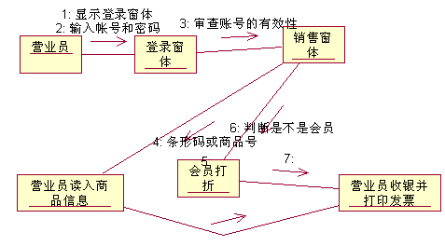
销售管理构件图

Slide 25
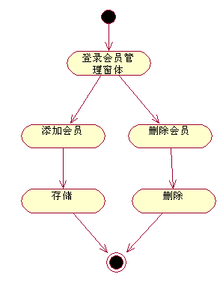
会员管理活动框图

Slide 26
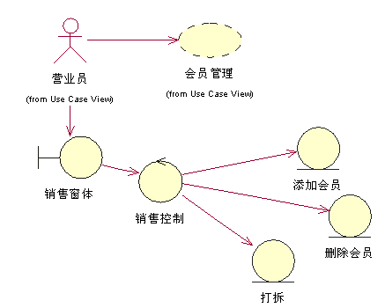
会员管理分析类图

Slide 27
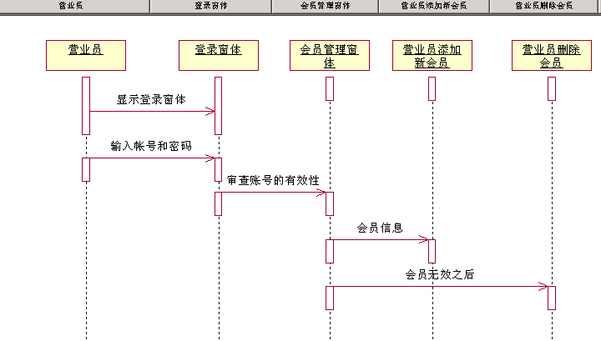
会员管理时序图

Slide 28
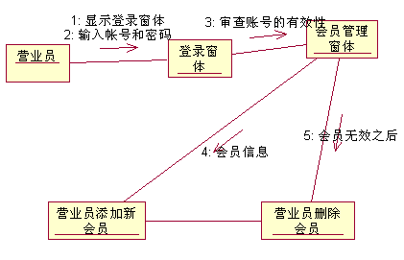
会员管理构件图

Slide 29


查询管理子系统
毛文进
查询管理子系统

Slide 30
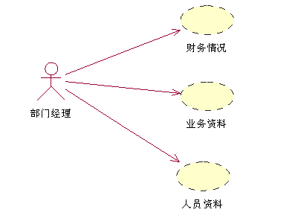
查询管理子系统用例图

Slide 31
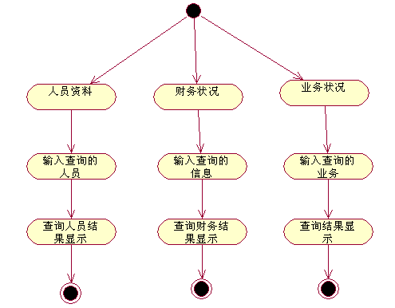
查询子系统活动框图

Slide 32
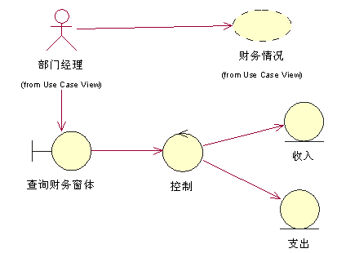
查询财务分析类框图

Slide 33
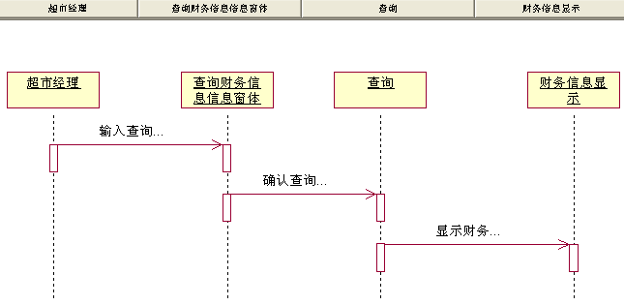
查询财务时序图

Slide 34
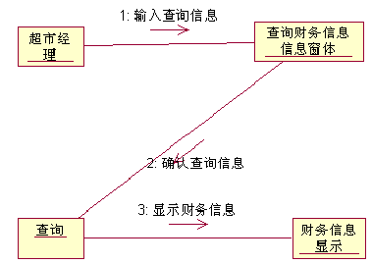
查询财务构件图

Slide 35
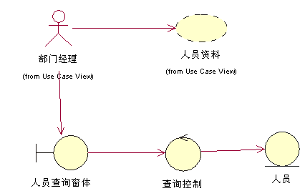
查询人员分析类框图

Slide 36
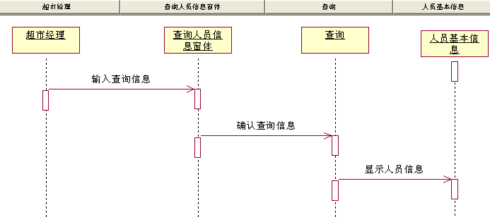
查询人员时序图

Slide 37
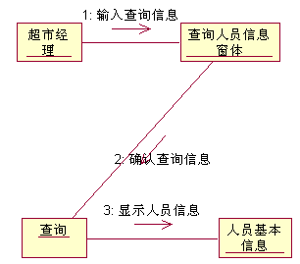
查询人员构件图

Slide 38
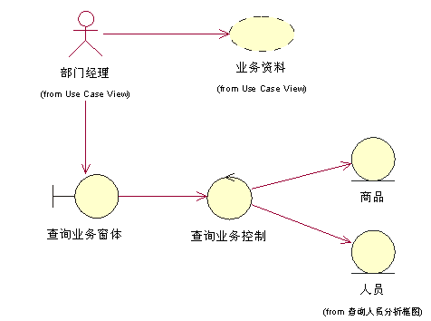
查询业务分析类框图

Slide 39
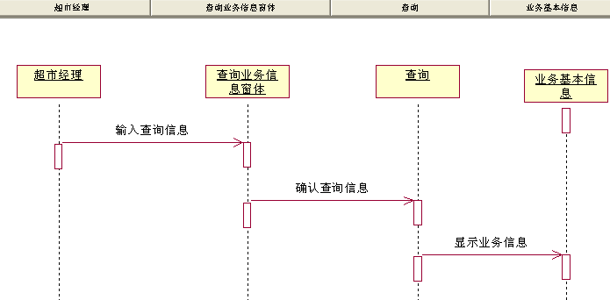
查询业务时序图

Slide 40
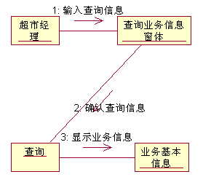
查询业务构件图

Slide 41
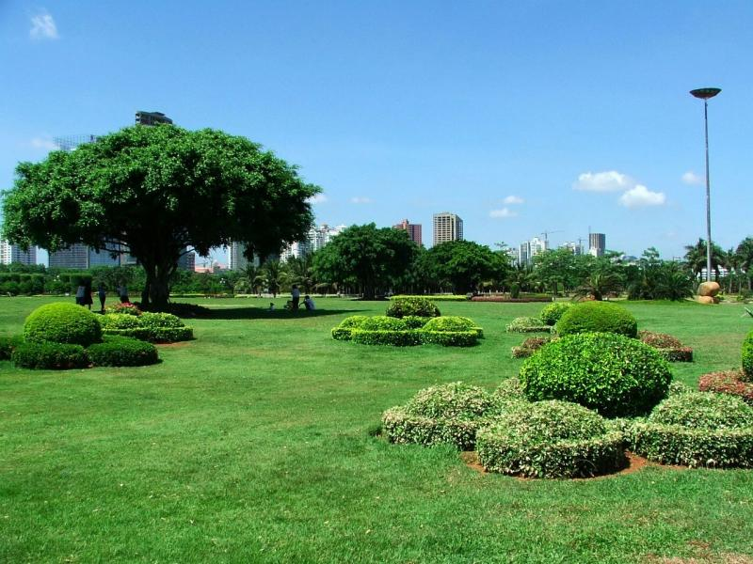

存储管理子系统
李守玉
存储管理子系统

Slide 42
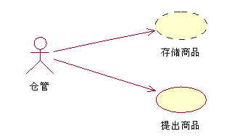
存储管理子系统用例图

Slide 43
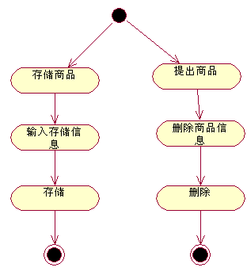
存储子系统活动图

Slide 44
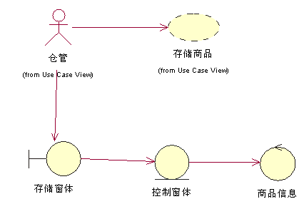
存储商品分析类框图

Slide 45
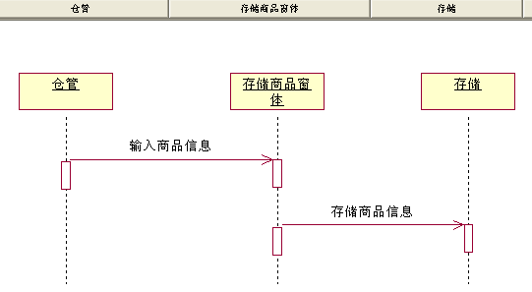
存储商品时序图

Slide 46
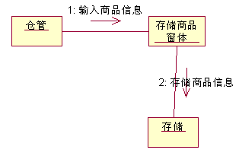
存储商品构件图

Slide 47
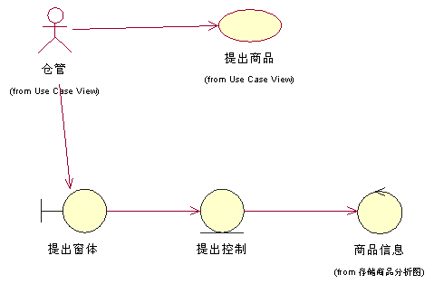
提出商品分析类框图

Slide 48
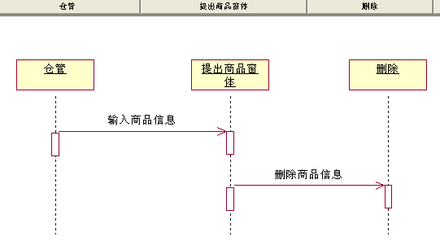
提出商品时序图

Slide 49
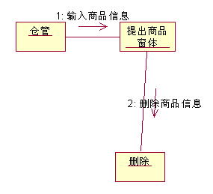
提出商品构件图

Slide 50


財會子系統

Slide 51
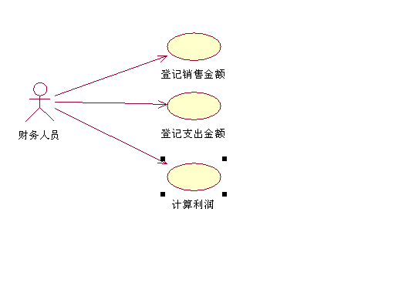
用例图

Slide 52
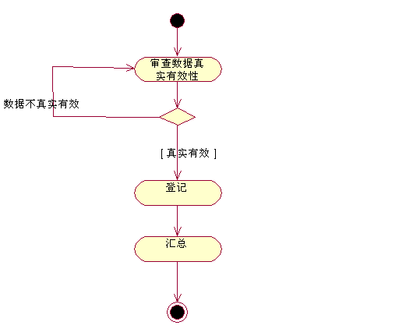
登记销售金额活动框图

Slide 53
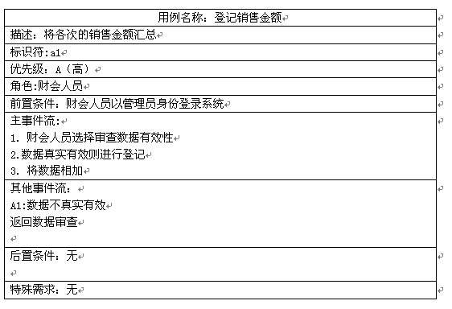

Slide 54
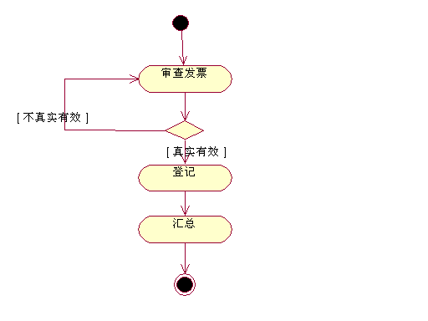
登记支出金额活动框图

Slide 55
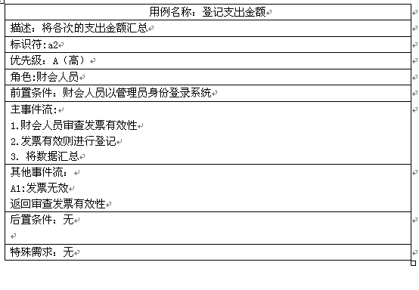

Slide 56

计算利润活动框图

Slide 57


Slide 58


销售金额登记分析类框图

Slide 59


支出金额登记分析类框图

Slide 60


计算利润分析类框图

Slide 61

财会子系统时序图

Slide 62

财会子系统构件图

Slide 63


界面设计
趙 攀
界面设计

Slide 64

前台界面设计
登录窗体

Slide 65

前台界面设计
商品录入

Slide 66

前台界面设计
收银业务

Slide 67

后台管理界面设计
主窗体

Slide 68

后台管理界面设计
会员管理

Slide 69

后台管理界面设计
厂商管理

Slide 70

后台管理界面设计
商品管理

Slide 71

后台管理界面设计
添加商品

Slide 72

后台管理界面设计
计划进货

Slide 73

后台管理界面设计
销售查询

Slide 74

后台管理界面设计
进货管理

Slide 75

后台管理界面设计
进货单

Slide 76

后台管理界面设计
用户管理

